Slide 1

PEMIKIRAN KRITIS DAN KREATIF DARI PERSPEKTIF ISLAM

Slide 2
HASIL PEMBELAJARAN KULIAH
Di akhir kuliah ini, para pelajar berupaya ;
Mengenal pasti pemikiran kritis dan kreatif dari perspektif Islam.
memberi makna kepada hukum adat, hukum akal dan hukum syariah.

Slide 3

PEMIKIRAN KRITIS DAN KREATIF DARI PERSPEKTIF ISLAM
Di dalam bahasa Arab, perkataan berfikir merujuk kepada kalimah tafakkur.
Al-fikr dan al-tafakkur membawa makna yang sama maksud. Al-Jauhari mendefinisikan tafakkur sebagai mendiamkan diri sambil berfikir.

Slide 4
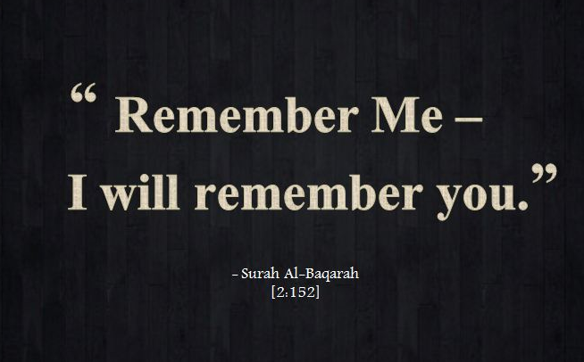
TIGA PERINGKAT Tafakkur
Memberi konsep kepada sesuatu idea atau maklumat.
Menumpukan perhatian terhadap sesuatu idea atau maklumat tersebut.
Membawa kepada memikirkan tentang Allah sebagai Pencipta yang Maha Agung serta menghasilkan iman yang kuat.

Slide 5
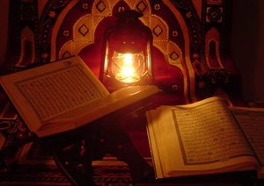
BEBERAPA ISTILAH BERFIKIR DI DALAM AL QURAN
tafakkur,
ta’akul,
ta’abbur,
tazakkur
tadabbur
bashara,
nadzara
sami’a

Slide 6
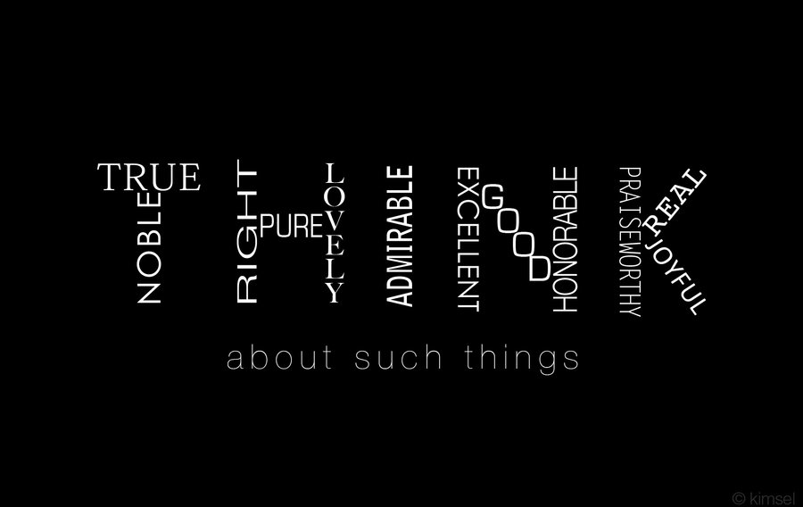
TAFAKKUR - MEMIKIRKAN
“Katakanlah : “Aku tidak mengatakan kepadamu, bahawa perbendaharaan Allah ada padaku. Dan tidak aku mengetahui perkara ghaib, dan aku tidak juga mengatakan bahawa aku seorang malaikat. Aku tidak mengikuti kecuali apa yang diwahyukan kepada ku”. Katakanlah : ”Apakah sama orang yang buta dengan orang yang melihat?” maka apakah kamu tidak memikirkannya. (Al-An’am : 50)

Slide 7

TA'AKUL - MENGGUNAKAN AKAL
“Mengapakah kamu suruh orang lain berbuat baik, sedangkan kamu melupakan dirimu sendiri, padahal kamu membaca al-Kitab (Taurat)? Maka tidakkah kamu mengguna akal ”. (Al-Baqarah : 44)

Slide 8

TA'ABBUR - MEMERHATI DENGAN TELITI
“…maka ambillah pengajaran wahai orang yang mempunyai pandangan”. (Al-Hasyr : 2)

Slide 9

TAZAKKUR - MENGAMBIL PERINGATAN
”Dan dia dibantah oleh kaumnya. Dia berkata” Apakah kamu hendak membantahku tentang Allah, padahal sesungguhnya Allah telah memberi petunjuk kepadaku.” Dan aku tidak takut kepada (malapetaka dari) sembahan yang kamu persekutukan dengan Allah kecuali di kala Tuhanku menghendaki sesuatu (dari malapetaka) itu. Pengetahuan Tuhanku meliputi segala sesuatu. Maka apakah kamu tidak mengambil peringatan?” (Al-An’am : 80)

Slide 10

TADABBUR - MEMPERTIMBANGKAN
“Maka apakah mereka tidak memerhatikan al-Quran? Kalau sekiranya al-Quran itu bukan dari Allah, tentulah mereka mendapat pertentangan yang banyak di dalam al-Quran ” (An-Nisa’ : 82)

Slide 11

BASHARA - MEMPERHATIKAN
“Dan apakah mereka tidak memperhatikan bahawa Kami menghalau (awan yang mengandungi) air ke bumi yang tandus, lalu kami tumbuhkan dengan air hujan itu tanaman yang daripadanya menjadi makanan binatang ternakan dan mereka sendiri. Maka apakah mereka tidak memperhatikan”. (As-Sajdah : 27)

Slide 12

NADZARA - MELIHAT
“Maka apakah mereka tidak memperhatikan unta bagaimana ia diciptakan”. (Al-Ghasyiah : 17)

Slide 13
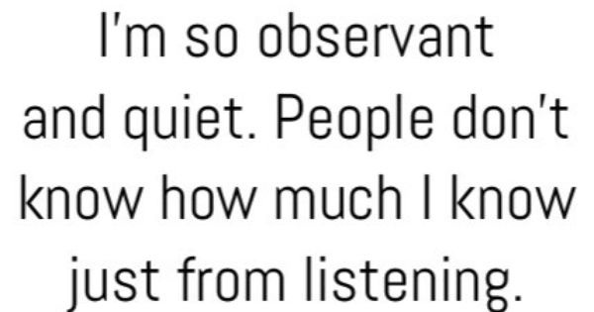
SAMI'A - MENDENGAR
“dan apakah tidak menjadi petunjuk bagi mereka, beberapa banyak umat sebelum mereka yang telah Kami binasakan sedangkan mereka sendiri berjalan di tempat-tempat kediaman mereka itu. Sesungguhnya pada yang demikian itu terdapat tanda-tanda (kekuasaan Allah). Maka apakah mereka tidak mendengar?”(As-Sajdah : 26)

Slide 14

Unsur-unsur Kemahiran Berfikir Secara Kritis Dan Kreatif dalam Al Quran
Unsur membanding dan membeza
Unsur membuat kategori
Unsur menerangkan sebab
Unsur menentukan sumber yang dipercayai
Unsur mencipta analogi dan mencipta metafora
Unsur membuat keputusan

Slide 15

UNSUR MEMBANDING DAN MEMBEZA
“… Katakanlah “Adakah sama keadaan orang yang buta dengan orang yang melihat?”(Al-An’am : 50).
“Perbandingan antar a dua golongan (orang kafir dan orang beriman) seperti keadaan orang yang buta dan pekak dengan orang yang melihat dan mendengar, adakah sama kedua-duanya? Adakah kamu tidak mengambil pengajaran?”(Hud : 24)

Slide 16

UNSUR MEMBUAT KATEGORI
Di dalam surah Al-Baqarah, Allah telah mengkategorikan manusia kepada beberapa golongan, iaitu; golongan orang beriman kepada kitab yang telah diturunkan, beriman kepada perkara-perkara ghaib, beriman kepada hari akhirat, mendirikan solat serta menunaikan zakat. Mereka ini adalah golongan yang mendapat petunjuk dan kejayaan. (Al-Baqarah : 1-5)

Slide 17

UNSUR MENERANGKAN SEBAB
“Mereka bertanya kepadamu tentang arak dan judi. Katakanlah: “pada keduanya terdapat dosa besar dan beberapa manfaat. Tetapi dosa keduanya lebih besar dari manfaat yang ada…”” (2 : 219)

Slide 18

UNSUR MENENTUKAN SUMBER YANG DIPERCAYAI
“Wahai orang-orang yang beriman, jika datang kepadamu orang fasik membawa berita, maka periksalah dengan teliti agar kamu tidak menimpa musibah kepada sesuatu kaum tanpa mengetahui keadaannya yang menyebabkan kamu menyesal atas perbuatanmu” (49:6)

Slide 19

UNSUR MEMBINA ANALOGI DAN METAFORA
“Allah membuat perumpamaan dengan seorang hamba abdi yang dimiliki yang tidak berdaya melakukan sesuatu dan seorang yang Kami beri rezeki yang baik. Lalu ia menafkahkan sebahagian rezeki itu secara sembunyi dan secara terang-terangan. Adakah mereka itu sama? Segala puji bagi Allah tetapi kebanyakan mereka tidak mengetahuinya”(An-Nahl : 75)

Slide 20
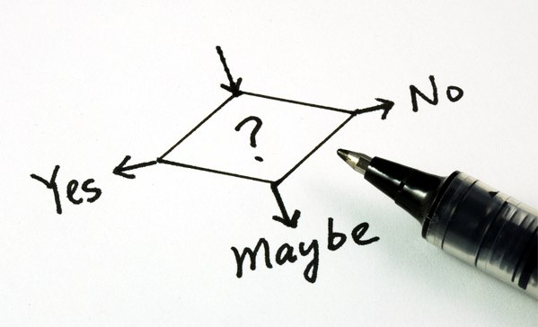
UNSUR MEMBUAT KEPUTUSAN
“Maka disebabkan rahmat dari Allahlah kamu berlaku lemah lembut terhadap mereka. Sekiranya kamu bersikap keras dan berhati kasar, tentulah mereka menjauhkan diri dari sekelilingmu. Oleh itu, maafkanlah mereka, mohonkanlah ampun bagi mereka dalam urusan itu. Kemudian apabila kamu telah membulatkan tekad, maka bertawakkallah kepada Allah. Sesungguhnya Allah menyukai orang yang bertawakkal” (3:159)

Slide 21

ASAS PEMIKIRAN DI DALAM ISLAM
Hukum Adat
Hukum Akal
Hukum Syarak

Slide 22

HUKUM ADAT
Adat ialah sesuatu perkara yang menjadi kebiasaannya berlaku, sekurang-kurangnya perbuatan tersebut berlaku sebanyak dua kali.
“Kena api akan rasa panas, bila kena sekali lagi, maka ia tetap berasa panas, baru dipanggil sebagai ADAT, syaratnya mesti berlaku dua kali dan di masa hadapan juga berkemungkinan besar merasa panas”.

Slide 23

HUKUM AKAL
Menetapkan sesuatu perkara kepada suatu perkara yang lain, atau menafikan suatu perkara daripada perkara yang lain. Dan dalam menetapkan sesuatu hukum itu, ia tidak berkehendakkan kepada dicuba. Misalnya, dua campur dua, empat. Dalam hal ini, akal menetapkan dua campur dua itu sama dengan empat. Begitu jugalah dalam hal-hal lain yang seumpama ini. Akallah yang menetapkan satu-satu hukum itu, bukan adat dan bukan juga syarak.

Slide 24
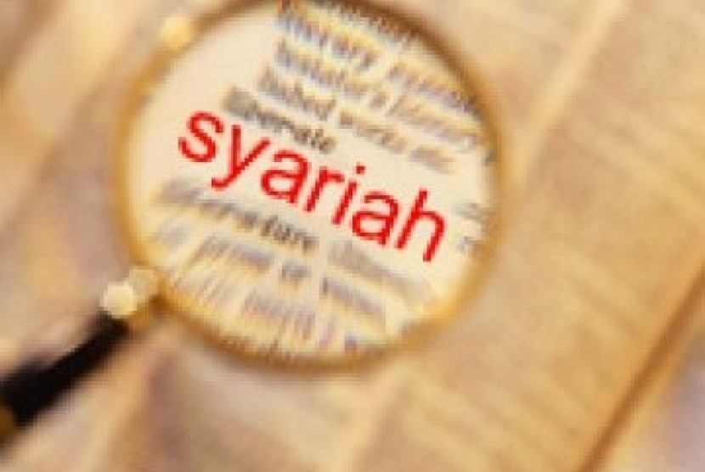
HUKUM SYARAK
Hukum yang telah ditetapkan oleh Allah melalui Al Quran dan As Sunnah

Slide 25

PERMASALAHAN
Kebanyakan pemikiran logik barat banyak bergantung dengan hukum adat. Api bagi mereka membakar dan tetap akan membakar. Namun mengunakan hukum akal api tak semestinya membakar jika tidak dengan izin Allah. Seperti mana Nabi Ibrahim tidak terbakar dengan api. Dan makan tidak semestinya kenyang mengikut hukum akal tapi logiknya/adatnya setelah makan kita akan kenyang

Slide 26

KESIMPULAN
Terdapat terlalu banyak ayat al-Quran yang menerangkan tentang berfikir dan galakan berfikir.
Islam menetapkan untuk berfikir dengan berlandaskan hukum adat, hukum akal dan hukum syarak. Namun barat banyak berlandaskan dengan hukum adat sahaja
Walaupun Islam menggalakkan umatnya supaya berfikir, tetapi Islam juga membataskan umatnya daripada berfikir tentang zat Allah. Malahan Allah sentiasa menyuruh umatnya berfikir tentang penciptaannya untuk manusia mengenal Allah.

Slide 27

LATIHAN
Arahan: Jawab semua soalan-soalan berikut.
BIL | SOALAN LATIHAN | MARKAH
1 | Apakah definisi pemikiran kritis dan kreatif dari sudut pandangan Islam? | 2
2 | Berikan tiga peranan pemikiran kritis dan kreatif yang dinyatakan di dalam al-Quran dan berikan contoh bagaimana anda menggunakan fungsi-fungsi ini di dalam kehidupan seharian anda sebagai seorang pelajar? | 6
3 | Apakah perbezaan yang utama perspektif pemikiran kritis dan kreatif di antara Islam dan Barat? | 4

Slide 28


